Slide 1
TRÒ CHƠI
“NHANH NHƯ CHỚP”
Luật chơi:
+ Chọn 2 đội chơi, mỗi đội 3 HS, chia 2 hàng.
+ Trong thời gian 2 phút, các đội chơi liệt kê các loại lương thực, thực phẩm thường gặp lên bảng theo hình thức tiếp sức. Mỗi HS chỉ được ghi tên 1 loại lương thực, thực phẩm; quay lại chuyển phấn cho thành viên tiếp theo và vòng về cuối hàng, HS phạm quy không được tính điểm lượt đó.
+ Kết thúc 2 phút, đội nào viết được nhiều nhất và đúng nhất sẽ là đội chiến thắng và nhận được một phần quà.

Slide 2
Tiết 24 – Bài 15: Một số lương thực, thực phẩm (Tiết 2)

Slide 3
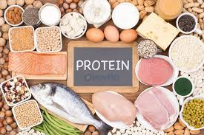
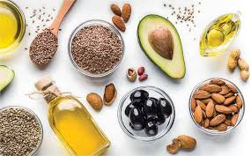
CHUẨN BỊ
Các nhóm tìm hiểu ở nhà một số chất dinh dưỡng khác về trạng thái tự nhiên và vai trò.
Sản phẩm: video, power point, áp phích….
NHÓM 1 : Tìm hiểu về protein
và lipid
NHÓM 2: Tìm hiểu về chất khoáng
và vitamin

Slide 4
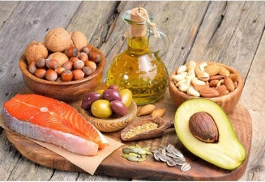
Phiếu học tập số 1 (cá nhân)
Phiếu học tập số 1
STT | NHÓM CHẤT | CÓ Ở ĐÂU? | VAI TRÒ
1. | PROTEIN (CHẤT ĐẠM)
2. | LIPID (CHẤT BÉO)
3. | CHẤT KHOÁNG VÀ VITAMIN

Slide 5
Phiếu học tập số 1 (cá nhân)
STT | NHÓM CHẤT | CÓ Ở ĐÂU? | VAI TRÒ
1. | PROTEIN (CHẤT ĐẠM) | Thịt , cá, trứng, sữa, các loại đậu, đỗ… | Cấu tạo, duy trì, phát triển cơ thể. Chuyển hóa các chất dinh dưỡng.
2. | LIPID (CHẤT BÉO) | -Dầu TV, bơ, mỡ lợn, lạc, vừng, lòng đỏ trứng, sữa… | Nguồn dự trữ năng lượng, chống lạnh.
3. | CHẤT KHOÁNG VÀ VITAMIN | Rau xanh, củ quả tươi, hải sản… | - Cần thiết cho sự phát triển của cơ thể, các quá trình trao đổi chất

Slide 6
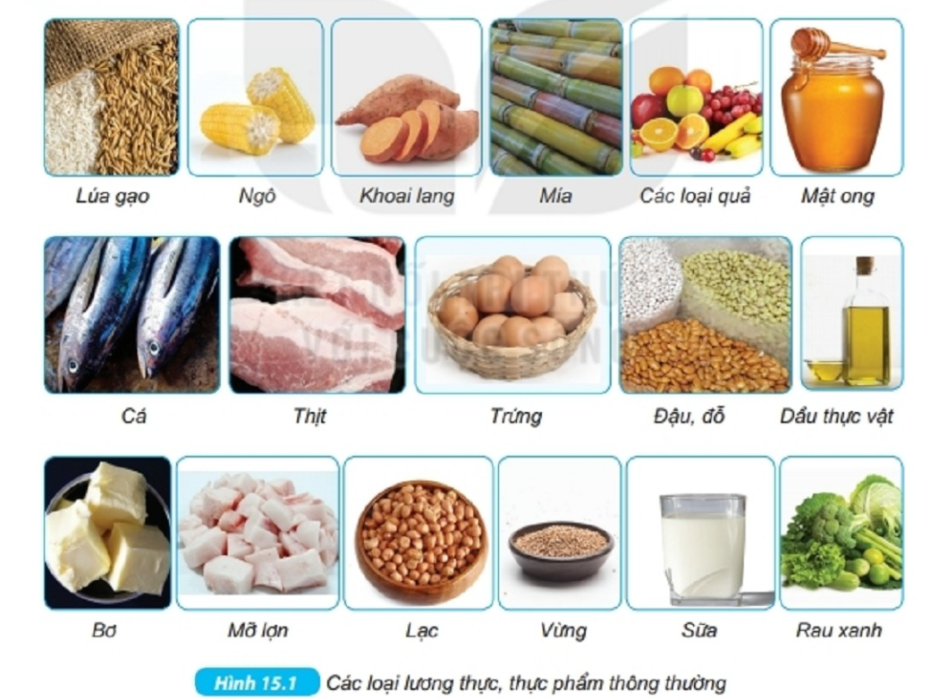

Slide 7
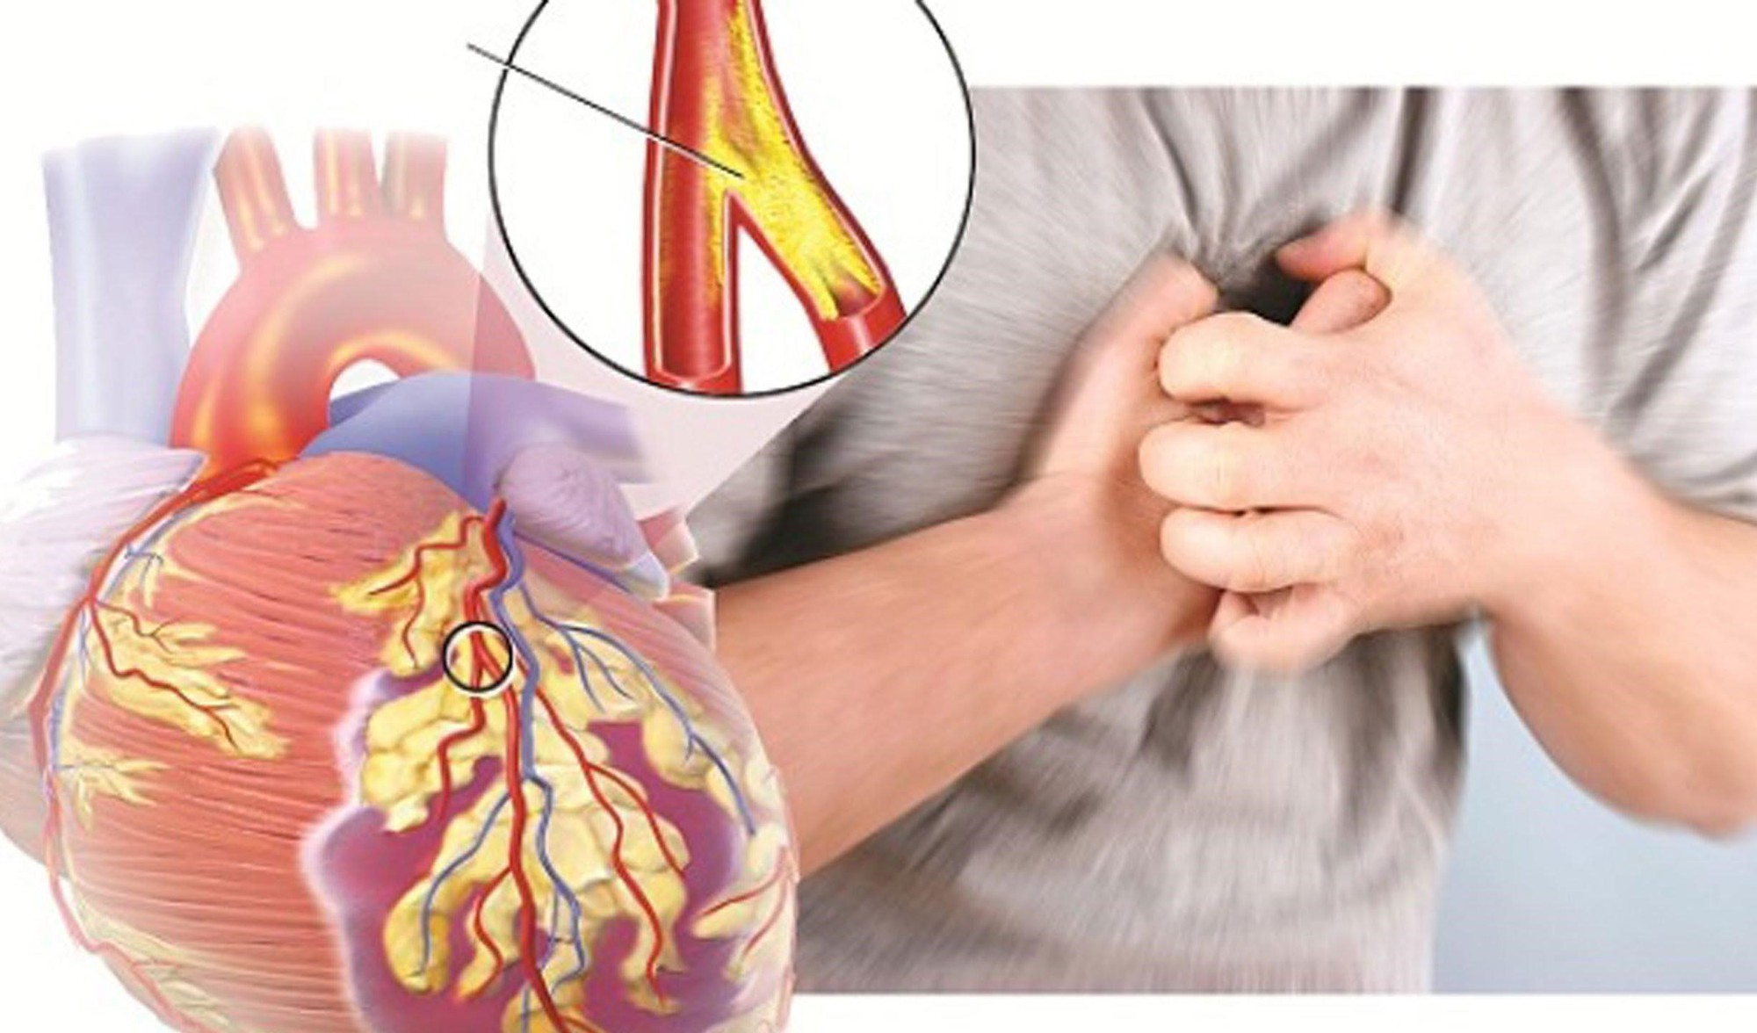
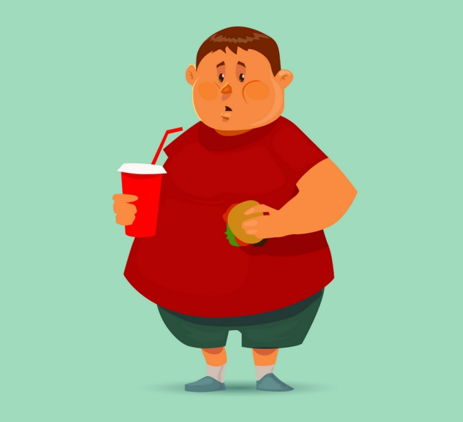
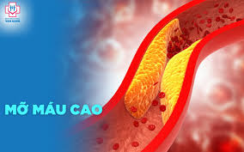
Mặt xấu: tiêu thụ nhiều lipid và cơ thể thừa chất béo sẽ gây béo phì, mắc các bệnh tim mạch, máu nhiễm mỡ, ...

Slide 8
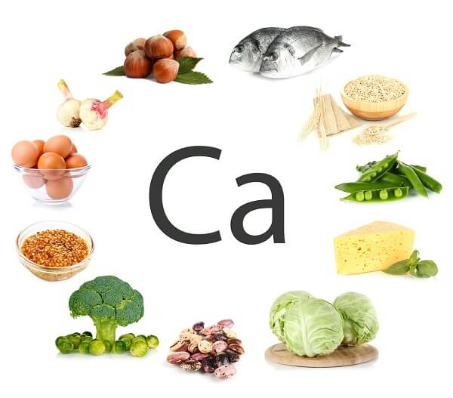
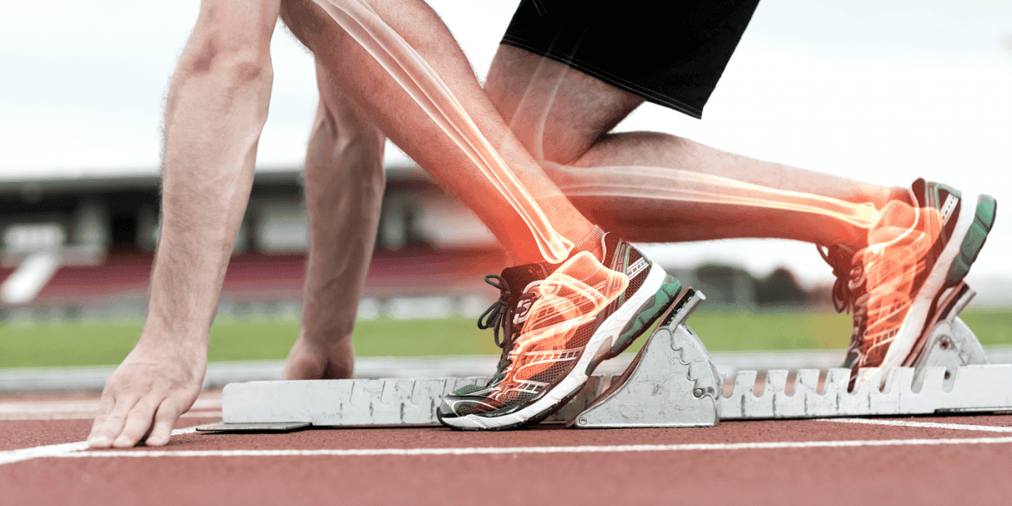
Vitamin A + dầu, mỡ
Vitamin A
Em có biết?
Vitamin D
Calcium

Slide 9
Khảo sát thực tế
Các nhóm chuẩn bị trước khi đến lớp: rau tươi, rau sau khi để ngoài không khí một vài ngày; thịt tươi, thịt để ngoài không khí 1 vài ngày.
Yêu cầu:
Các chuyên gia so sánh và nhận xét sự biến đổi của rau và miếng thịt.
Ghi lại kết quả nghiên cứu vào PHT số 2 (nhóm)

Slide 10
Bảng phụ
Đặc điểm | Rau mới | Rau để ngoài 2 ngày | Thịt mới | Thịt để ngoài 2 ngày
Độ tươi
Màu sắc/ mùi

Slide 11
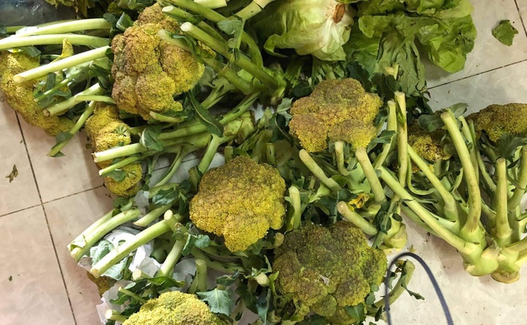
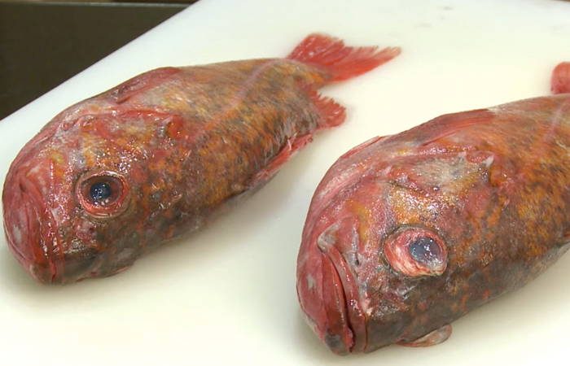
Rau xanh để lâu sẽ héo, thối rữa.
Thịt cá để lâu sẽ xuất hiện nấm mốc, có mùi ươn.

Slide 12
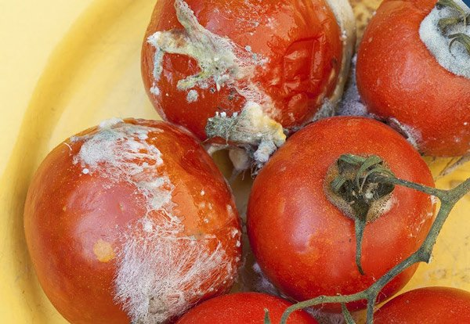
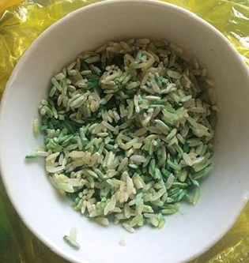
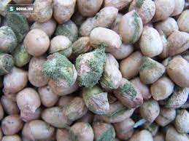
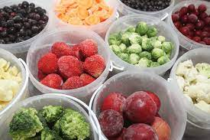
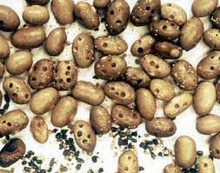
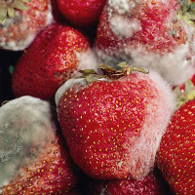

Slide 13
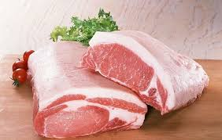
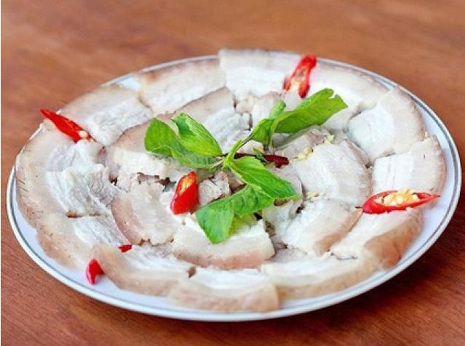
BẢO QUẢN?
Thịt nấu chín
Thịt tươi

Slide 14
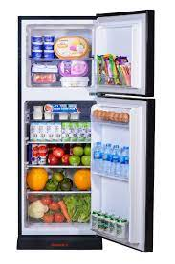
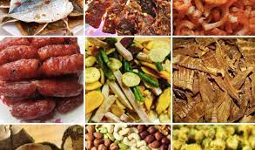
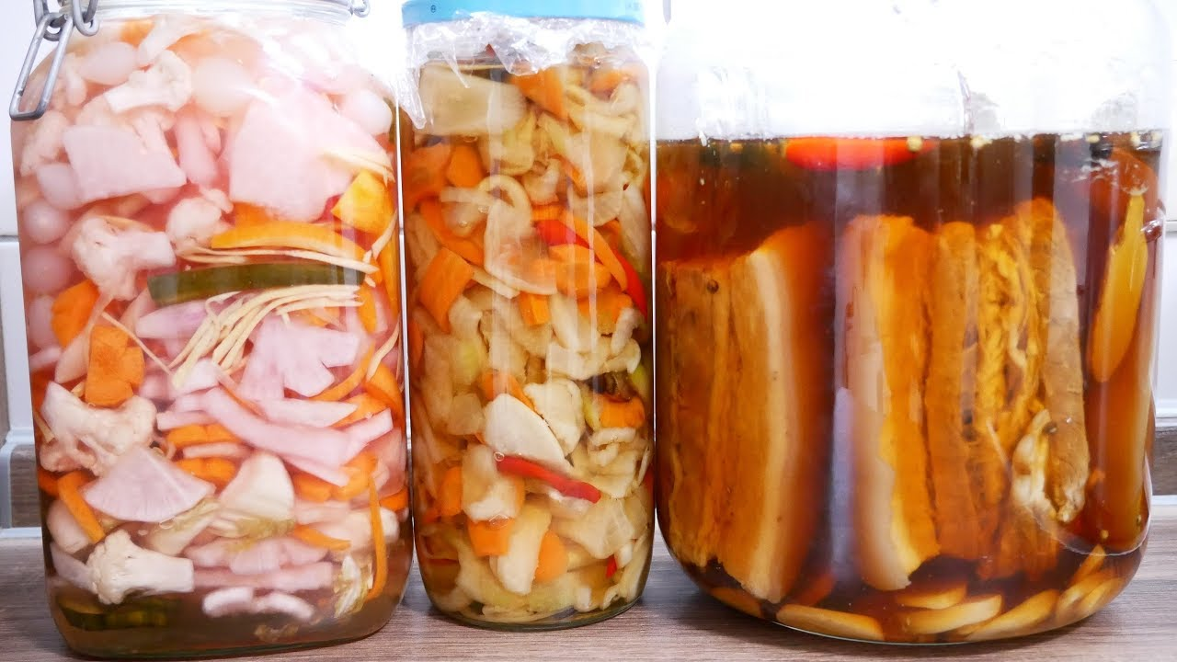
Đông lạnh
Sấy khô
Ướp muối
Một số phương pháp bảo quản thực phẩm

Slide 15
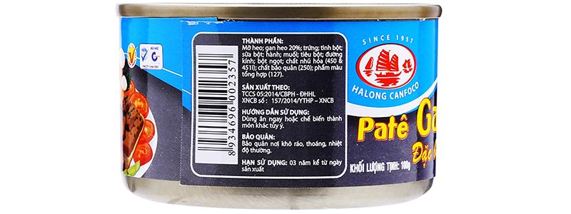

Slide 16
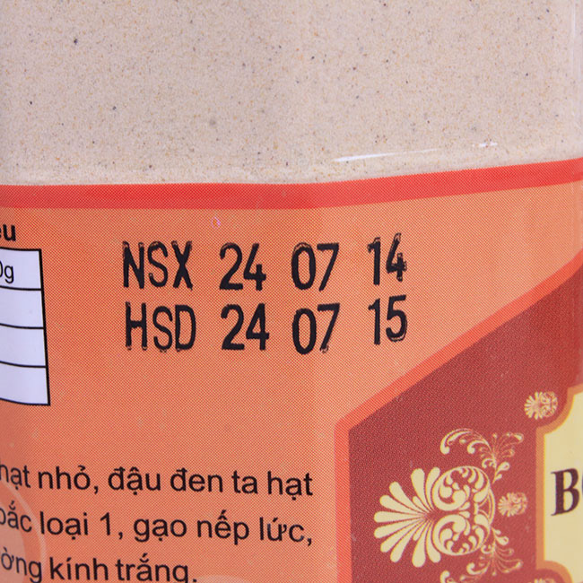
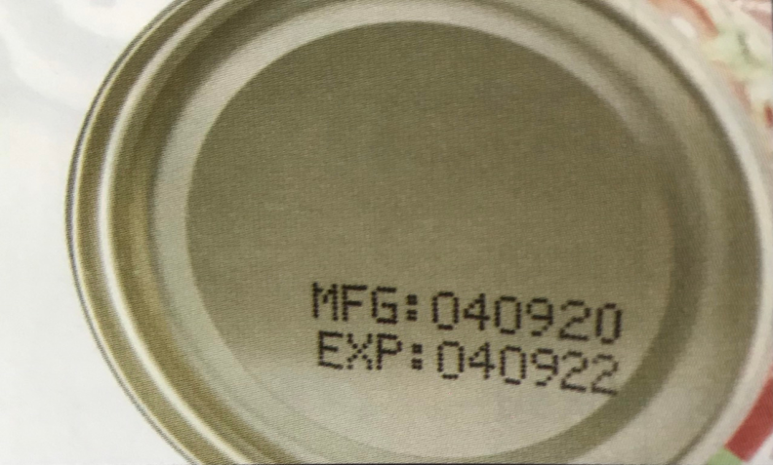
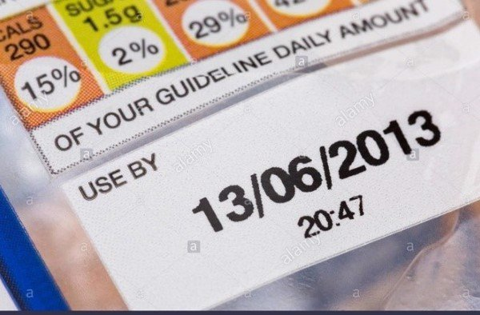
Kiểm tra hạn sử dụng trước khi sử dụng

Slide 18
Bảng nhu cầu năng lượng trung bình của từng người theo độ tuổi và giới tính

Slide 19
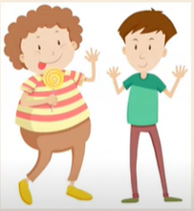

Slide 20
THÔNG ĐIỆP BÍ ẨN
Hãy tìm ra thông điệp ẩn giấu bằng cách tô vào tất cả các đáp án đúng của từng câu hỏi dưới đây:
B | C | C | B | B |  | C | D | D | D | D |  | C | C | C | C | C |  | C | B | B | B | A
C | A | A | C | B |  | C | D | A | A | A |  | D | D | D | D | C |  | D | D | D | B | A
A | A | A | C | B |  | C | D | B | B | B |  | D | C | C | C | C |  | D | D | D | B | A
A | A | C | D | B |  | C | D | D | D | D |  | D | A | A | A | A |  | C | B | B | B | A
A | C | D | D | B |  | C | D | A | A | D |  | D | B | B | B | B |  | C | A | A | B | A
C | D | D | D | B |  | C | D | A | A | D |  | D | B | B | B | B |  | C | A | A | B | A
C | C | C | C | D |  | C | D | D | D | D |  | D | C | C | C | C |  | C | B | B | B | A

Slide 21
THÔNG ĐIỆP BÍ ẨN
B | C | C | B | B |  | C | D | D | D | D |  | C | C | C | C | C |  | C | B | B | B | A
C | A | A | C | B |  | C | D | A | A | A |  | D | D | D | D | C |  | D | D | D | B | A
A | A | A | C | B |  | C | D | B | B | B |  | D | C | C | C | C |  | D | D | D | B | A
A | A | C | D | B |  | C | D | D | D | D |  | D | A | A | A | A |  | C | B | B | B | A
A | C | D | D | B |  | C | D | A | A | D |  | D | B | B | B | B |  | C | A | A | B | A
C | D | D | D | B |  | C | D | A | A | D |  | D | B | B | B | B |  | C | A | A | B | A
C | C | C | C | D |  | C | D | D | D | D |  | D | C | C | C | C |  | C | B | B | B | A

Slide 22
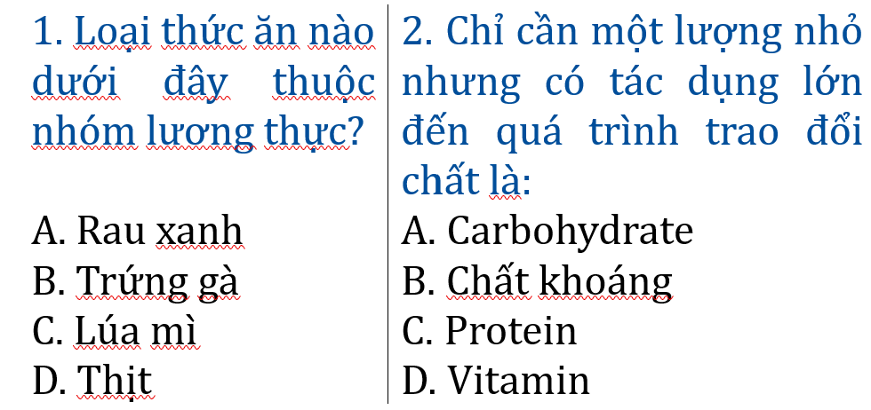
THÔNG ĐIỆP BÍ ẨN

Slide 23
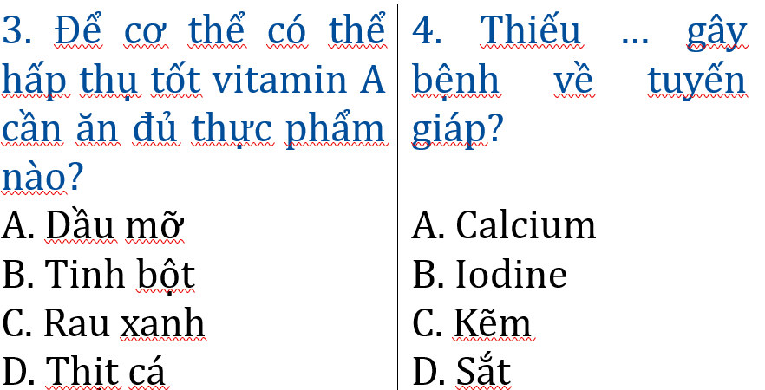
THÔNG ĐIỆP BÍ ẨN

Slide 24
THÔNG ĐIỆP BÍ ẨN
B | C | C | B | B |  | C | D | D | D | D |  | C | C | C | C | C |  | C | B | B | B | A
C | A | A | C | B |  | C | D | A | A | A |  | D | D | D | D | C |  | D | D | D | B | A
A | A | A | C | B |  | C | D | B | B | B |  | D | C | C | C | C |  | D | D | D | B | A
A | A | C | D | B |  | C | D | D | D | D |  | D | A | A | A | A |  | C | B | B | B | A
A | C | D | D | B |  | C | D | A | A | D |  | D | B | B | B | B |  | C | A | A | B | A
C | D | D | D | B |  | C | D | A | A | D |  | D | B | B | B | B |  | C | A | A | B | A
C | C | C | C | D |  | C | D | D | D | D |  | D | C | C | C | C |  | C | B | B | B | A
26/3/1931 – 26/3/2025

Slide 25
Carbohydrate
Protein
Các nhóm chất dinh dưỡng
Protein
Lipid
Vai trò
Lương thực, thực phẩm
Chất khoáng và vitamin
Protein
Sức khỏe và chế độ dinh dưỡng
Protein
Protein

Slide 26
DẶN DÒ
Vẽ sơ đồ tư duy cho bài học để hệ thống lại kiến thức.
Xây dựng khẩu phần ăn hợp lý cho gia đình trong một ngày.
Ôn tập kiến thức chương III
Nghiên cứu trước nội dung
chương IV – Bài 16: Hỗn hợp các chất

Slide 27
CẢM ƠN CÁC EM ĐÃ LẮNG NGHE BÀI GIẢNG

